Slide 1
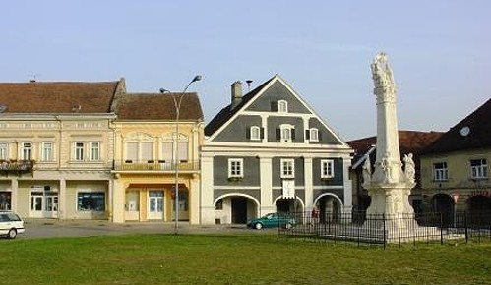
Turističke znamenitosti grada Požege
Na njemačkom jeziku

Slide 2
Učenice 2.h. razreda su zajedno s profesoricom Marinom Hurtiš-Međugorac u sklopu nastave njemačkog jezika imale turističko vođenje kroz grad Požegu.
U sklopu turističkog vođenja obišle su glavne znamenitosti u gradu : Crkva sv. Duha, Crkva sv. Lovre, Katedrala sv. Terezije, Fra Luka Ibrišimović i Kužni pil.

Slide 3
Crkva sv. Duha
Učenica Ankica Stanić je na njemačkom jeziku predstavila Crkvu sv. Duha i prepričala povijest crkve.

Slide 4
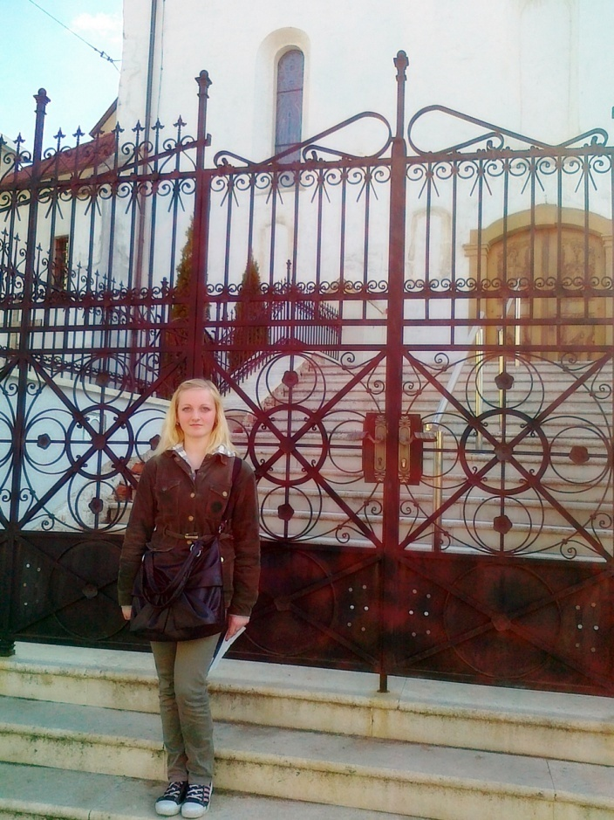
Crkva sv. Lovre
Slavica Turkalj je ponešto ispričala o Crkvi sv. Lovre, naravno na njemačkom jeziku.

Slide 5
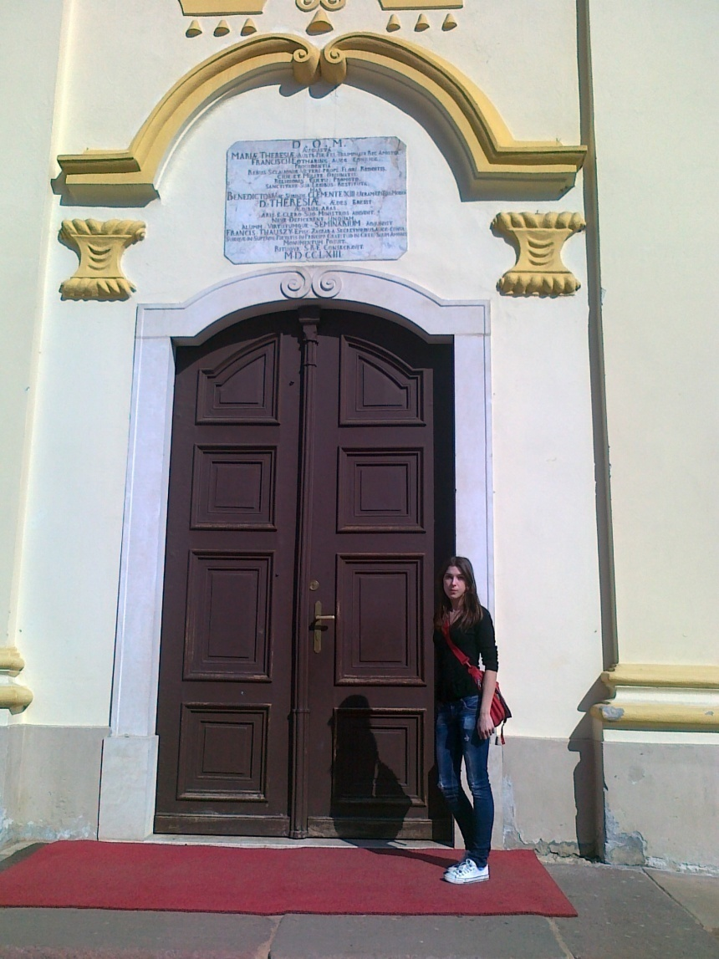
Katedrala sv. Terezije
Ova građevina je centar Požeško-slavonske biskupije o čemu nam je ispričala učenica Marta Matošević.

Slide 6
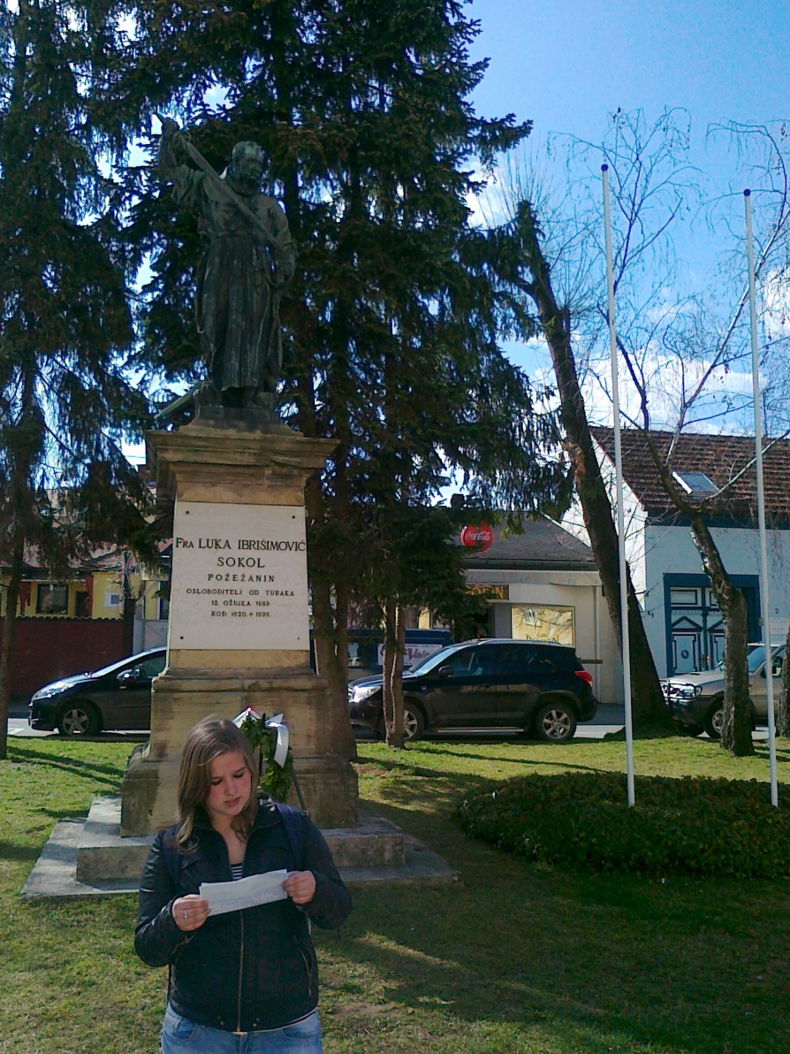
Fra Luka Ibrišimović
Fra Luka je važna osoba u povijesti grada Požege o čemu je na njemačkom jeziku govorila učenica Ivona Ciganović.

Slide 7
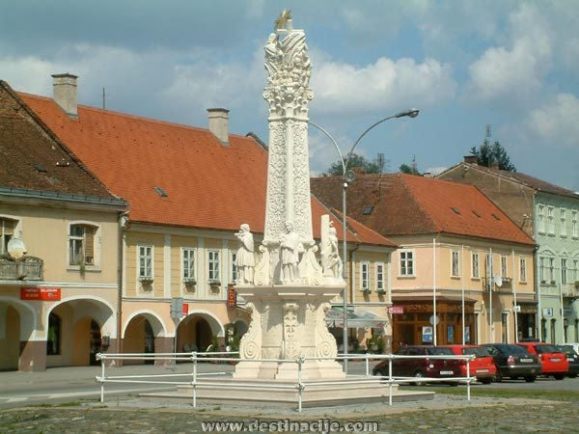
Kužni pil
Maja Gelemanović je bila zadužena za predstavljanje ovog kulturno-povijesnog spomenika.

Slide 8
Terenska nastava s turističkim vođenjem je sastavni dio stručnog obrazovanja hotelijersko-turističkih tehničara, a ujedno smo spojili ugodno s korisnim.

